Slide 1
Ammatillinen kasvu
Amko

Slide 2
AMMATTITAITOVAATIMUKSET
K5: Opiskelija pohtii omaa ammatillista kasvuaan sekä tunnistaa kehittämistarpeitaan ja ottaa ne huomioon toiminnassaan

Slide 3
AMMATILLINEN KASVU
Ammatillinen kasvu on prosessi, mikä jatkuu läpi elämän
Ammatillisessa kasvussa kehittyvät ammatilliset ominaisuudet ja kyky toimia työssä
Ammatti-identiteetin syntyminen ja alan ammattietiikan omaksuminen ovat osa ammatillista kasvua
Ammatillinen kasvu alkaa jo opiskeluvaiheessa
Työntekijän ammatillinen kasvu jatkuu koko työuran

Slide 4
AMMATILLINEN KASVU
Ammatillisessa kasvussa on kyse ajattelun, toiminnan ja asenteen jatkuvasta kehittymisestä
Siihen vaikuttavat:
  Työ- ja elämänkokemus
  Koulutus
  Reflektiivinen eli pohdiskeleva työote
  Sitoutuminen ammattieettisiin sääntöihin
  Yksilöllinen kasvuprosessi persoonallisuudesta, kokemuksesta ja elämänhistoriasta riippuen

Slide 5
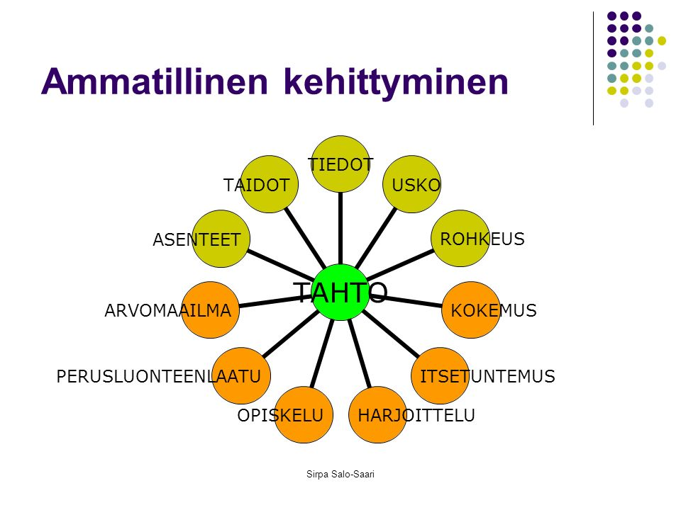
AMMATILLISEEN KEHITTYMISEEN VAIKUTTAVAT

Slide 6
Askeleet ammatillisuuteen
Itsekeskeisyyden vaihe
  Huomio kiinnittyy itseen
  Selviydynkö tilanteesta?
  Katsooko muut?
  Miten muut reagoi?
  Asiakas kohdataan, mutta asiakkaan kokonaisvaltaisen tilanteen ymmärtäminen on vielä haastavaa

Slide 7
Askeleet ammatillisuuteen
”Ui tai vajoa”
  Työn vaatimat perusasiat alkaa hahmottua, ns. uimataito kehittyy
  Epävarmuus vähenee
  Innostus oppimiseen lisääntyy
  Kysellään oma-aloitteisesti työpaikkaohjaajalta
  Jännitys asiakkaiden kohtaamiseen vähenee

Slide 8
Askeleet ammatillisuuteen
Tilanteiden ymmärrys lisääntyy
  Perusasioiden ja rutiinien oppiminen mahdollistaa oppimisen syventämisen
  Opiskellut sisällöt ja käsitteet alkavat hahmottua
  Ymmärryksen lisääntymisestä huolimatta on vielä haastavaa toimia teoria ja käytäntö sujuvasti yhdistäen
  Itsearviointitaidot kehittyvät: Pystytään tarkastelemaan omaa toimintaa kriittisesti ja havaitaan uusia oppimistarpeita

Slide 9
Askeleet ammatillisuuteen
Kyky ymmärtää ja toimia sen mukaan
  Tämä vaihe saavutetaan opintojen päätyttyä vähitellen
  Vaihe saavutetaan ammatissa toimimisen kautta työyhteisön osaamista hyödyntäen
  Oman kasvun ja kehittymisen reflektointi

Slide 10
Askeleet ammatillisuuteen
Oman ammattitaidon välittäminen muille
  Vuosien työkokemus
  Oman ammattitaidon ylläpito ja kehittäminen

Slide 11
TYÖNTEKIJÄN AMMATILLINEN KASVU
Ammatillinen kasvu rakentuu viidestä vaiheesta
  1. Aloittelija (noviisi, oppipoika)
  2. Edistynyt aloittelija
  3. Pätevä suoriutuja (kisälli)
  4. Taitava ammattilainen
  5. Asiantuntija (ekspertti, mestari)

Slide 12
ALOITTELIJA
Juuri valmistunut, ei vielä käytännön kokemusta
Spontaanit havainnot ohjaa työn tekemistä
Ei osaa joustaa
Ei näe tärkeysjärjestystä
Tarvitsee paljon ohjausta ja neuvontaa
Työ on tehtävä, kokee aikaansaannoksen tärkeäksi

Slide 13
EDISTYNYT ALOITTELIJA
Vähän aikaa tehnyt työtä
Hetkelliset vaatimukset ja tilannesidonnaisuus ohjaa työtä
Tunnistaa ja erittelee tilanteissa vaikuttavia tekijöitä
Osaa soveltaa tietojaan tavallisissa tilanteissa
Tarvitsee tukea ja ohjausta työtovereilta
Työ on ammatti

Slide 14
PÄTEVÄ SUORIUTUJA
On ollut muutamia vuosia samassa työpaikassa
Suoriutuu tehtäväkokonaisuuksista
Järjestelmällinen työskentelytapa
Suunnittelee työtään
Näkee työn osana kokonaisuutta
Tarvitsee ohjausta
Näkee työn urana

Slide 15
TAITAVA AMMATTILAINEN
Hahmottaa tilanteet kokonaisvaltaisesti
Analysoi ja muuttaa toimintaansa tilanteen mukaan
Luottaa omiin kokemuksiinsa
Tarvitsee hyvin vähän ohjausta
Työ on kutsumus

Slide 16
ASIANTUNTIJA
Työpaikan toiminta-ajatus ohjaa työtä
Herkkyys ymmärtää tilanteita ja analysoida niitä
Keskittyy olennaiseen
Työskentelee joustavasti
Ei tarvitse ohjausta
Pystyy ohjaamaan muita
Työ on elämäntehtävä

Slide 17
TEHTÄVÄ
Listaa kaikki seikat, jotka vaikuttavat sinun ammatilliseen kasvuusi
  Esim. Kaikki työtehtävät
  Aiempi koulutus
  Elämänkokemus

Slide 18
ITSEARVIOINTI JA OPPIMINEN
Tavoitteeseen välitavoitteiden kautta
Realistisuus
Oppimisen osittaminen pienemmiksi osiksi
  Mikä sujui?
  Mitä olisin voinut parantaa?
  Mitä opin?
Oppimispäiväkirja hyvänä työvälineenä pohdiskeluun

Slide 19
VINKKEJÄ OPPIMISPÄIVÄKIRJAN KIRJOITTAMISEEN
Pohdi oppimistasi oppimispäiväkirjassa hyödyntäen esimerkiksi seuraavia kysymyksiä
  Mitä koen oppineeni? Miten voin hyödyntää oppimaani?
  Mistä pidin eniten? Mikä oli helpointa? Mikä työskentelyssä oli tärkeintä?
  Miten ratkaisin mahdolliset ongelmat? Miten toimisin jatkossa toisin?
  Mitä opin muilta? Miten yhteistyö muiden kanssa sujui?
  Miten paneuduin ja panostin tehtäviin ja työn eri vaiheisiin?
  Mitkä tehtävät tai työtavat sopivat minulle parhaiten?
  Mitä haluaisit vielä oppia ja missä kehittyä?

Slide 20
LÄHTEET
https://www.slideserve.com/lynch/ammatillinen-kasvu-liisa-rentola-marika-m-kel
https://slideplayer.fi/slide/1974130/
https://slideplayer.fi/slide/11693422/

